Slide 1
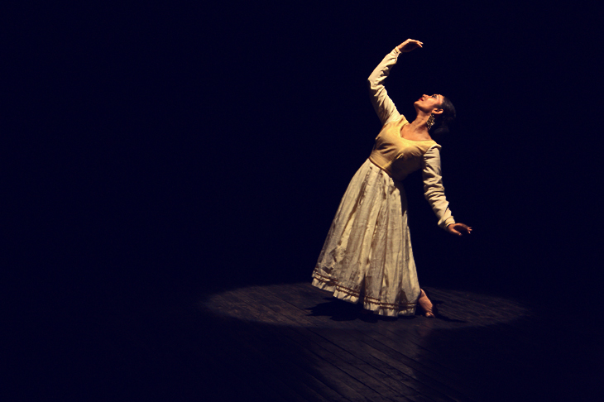
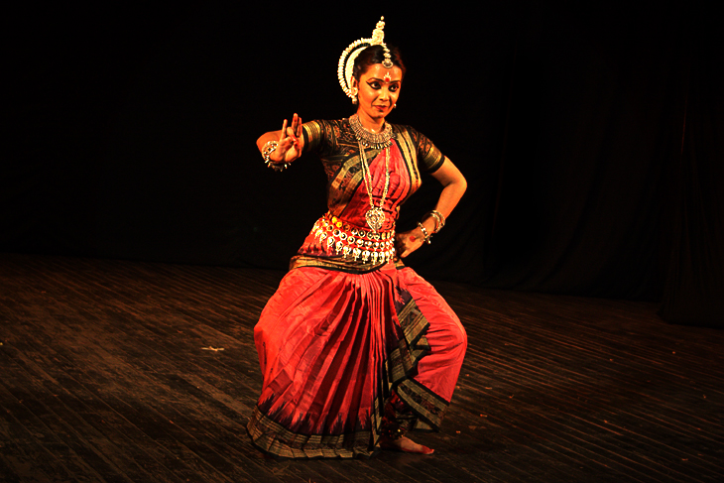
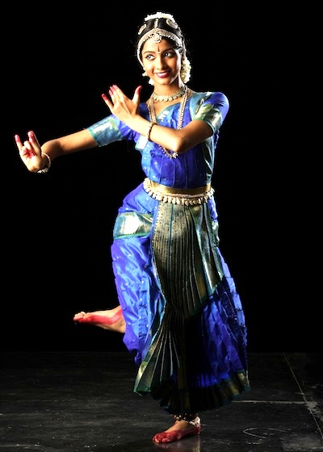
Індійський танець

Slide 2
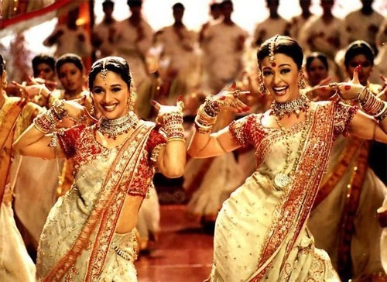
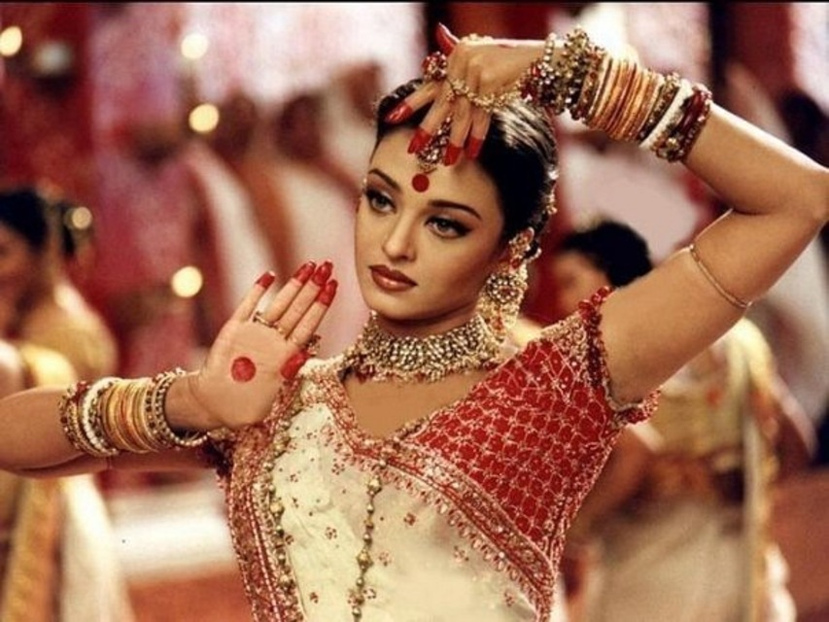
Танці в Індії охоплюють широкий спектр форм танцю, починаючи від стародавніх класичних або релігійних народних танців до сучасних стилів.
Мета танцю - занурення глядача в стан екстазу, в якому розчиняється реальність миру. Це - свого роду гіпноз.

Slide 3
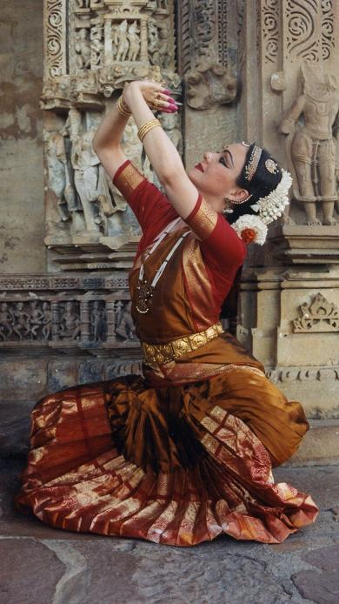
Погляд танцівниці постійно направлений на глядача.
Кожна сюжетна ідея розглядається з погляду різних настроїв.
Крізь ауру чарівності розум приходить до розуміння суті стародавніх оповідей.

Slide 4
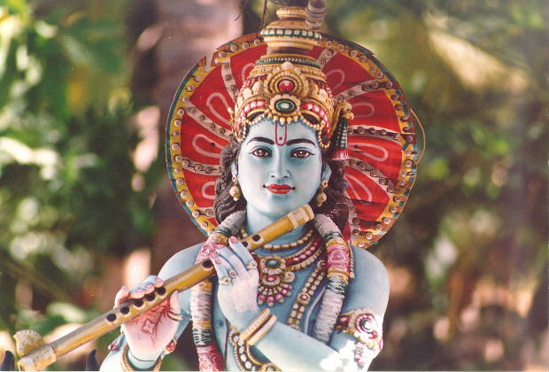
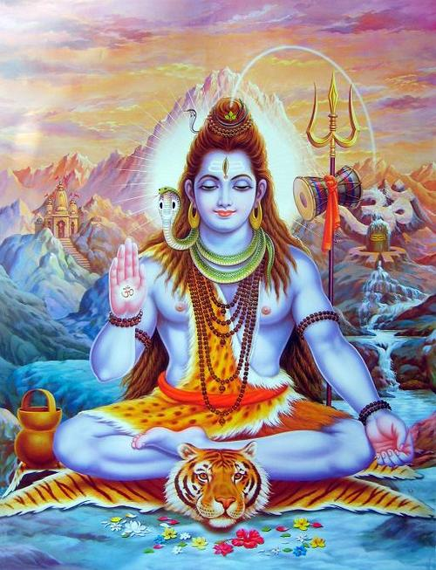
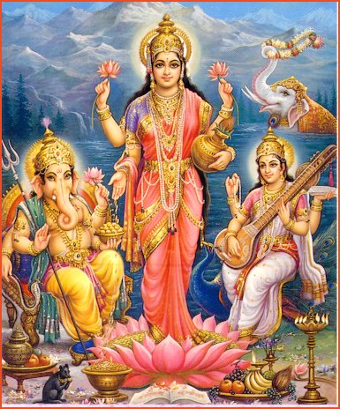
Три найвідоміших індійські божества, Шива, Калі і Крішна, як правило, представлені в танці.
Існують сотні індійських народних танців.
Існує багато форм класичних індійських танців, кожна з яких може бути простежена у різних частинах країни.

Slide 5
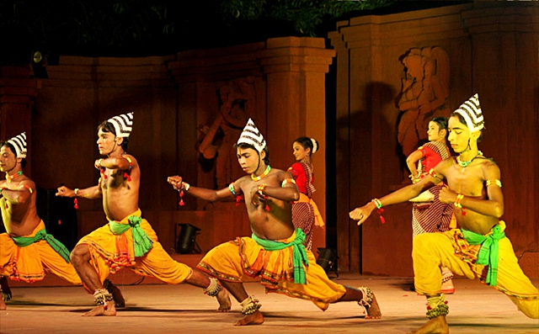
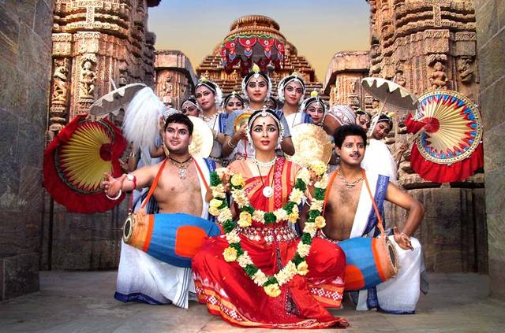
В Індії величезну кількість класичних танців, розроблено саме з елементами гри.
Танець є одним з найрозвиненіших форм мистецтва в Індії.
Часто, навіть незначні рухи і вирази обличчя несуть якесь символічне значення.
Класичні танці, як правило, покладені на літературну основу, або ж черпають мотиви саме з літературних першоджерел.

Slide 6
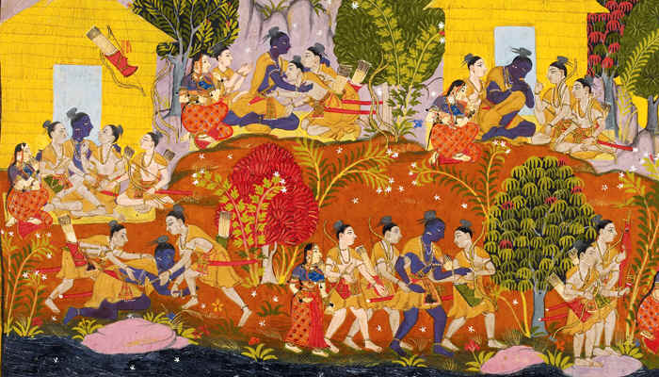
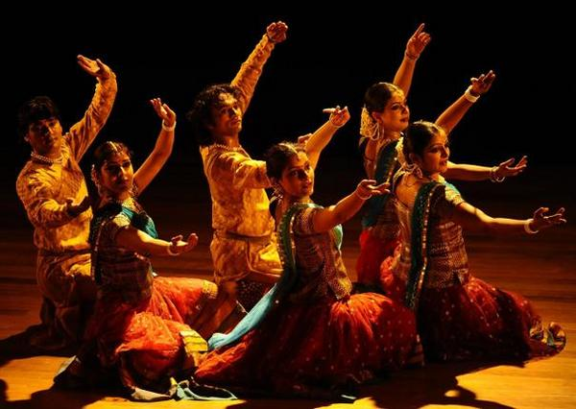
Відомі сім стилів класичного танцю:
Бхарат;
Натьям;
Катхак;
Катхакалі;
Маніпурі;
Одісси;
Мохиніаттам;
Кучипуді.
Перші чотири форми вважаються основними, інші іноді зараховують до напівкласичного танцю.

Slide 7
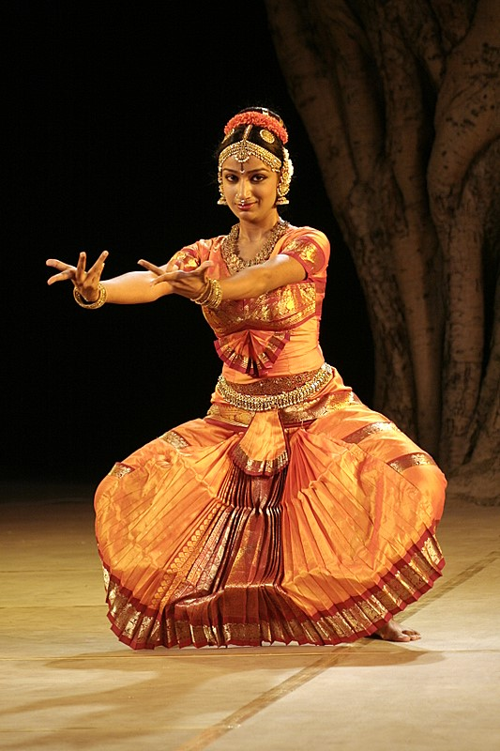
Головними аспектами всіх класичних стилів є нрітта і нрітья.
Нрітта - це чистий технічний танець, позбавлений смислового навантаження.
Нрітья - сюжетний танець - включає також міміку і жестикуляцію.

Slide 8
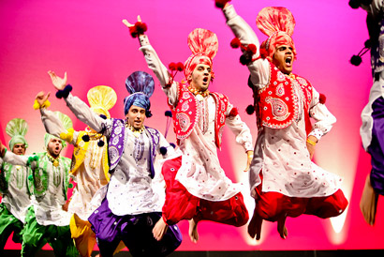
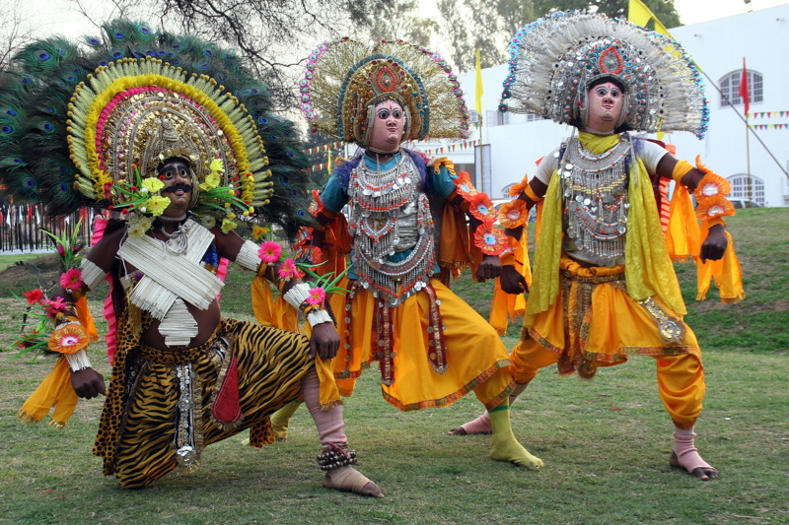
Найвідомішими індійськими народними танцями є:
Бхангра в Пенджабі; Біху в Ассам;
Чхау в Західній Бенгалії;
Джаркханді, Орісса і Гхумар в Раджастані.

Slide 9
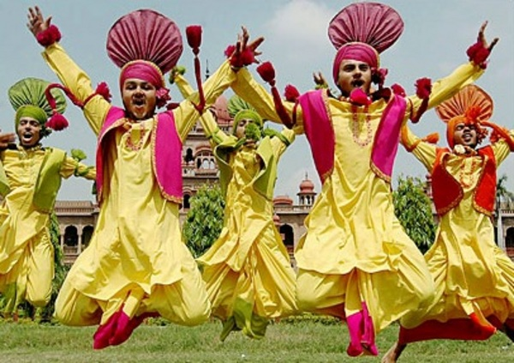
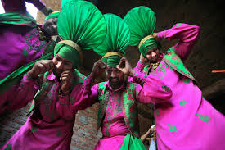
Бхангра - це еротичний танець зі Східної Індії, що подібний до народних танців Європи. В ньому багато легких кроків і рухів, що повторюються.
Бхангра – це одна з практик йоги. Присвячена початку Венери, традиційно, за допомогою рухів, люди ввозвеличують життя.

Slide 10
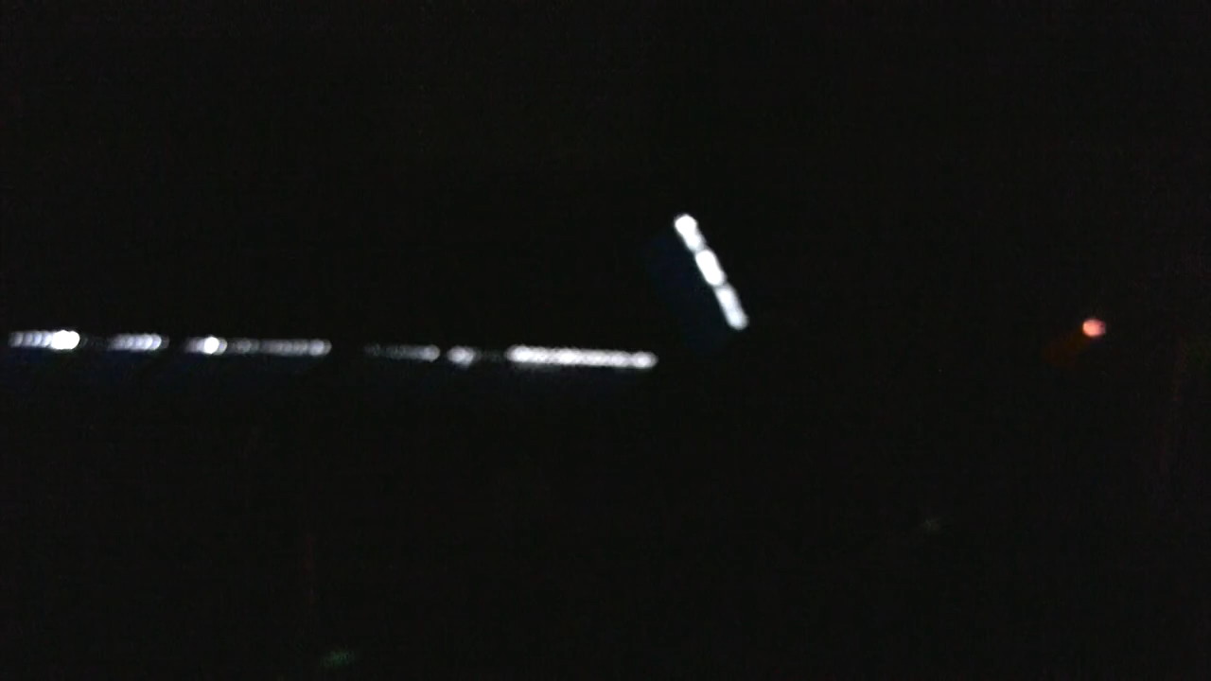

Slide 11
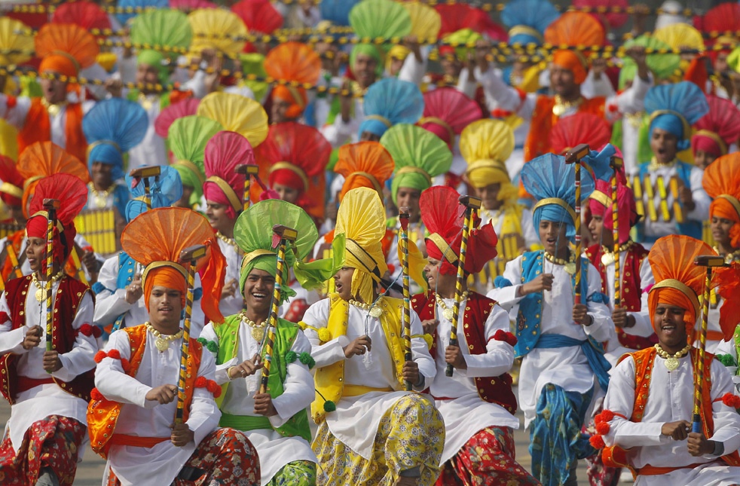
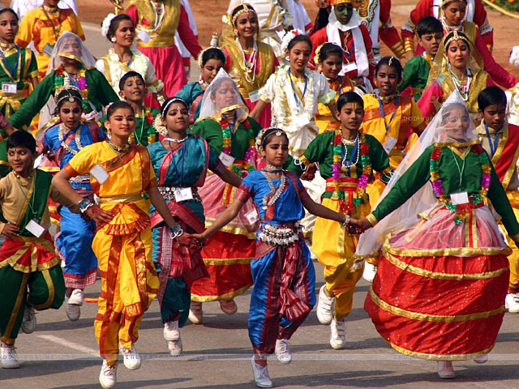
Зі всіх народних танців пенджабська бхангра - найшвидший і запалювальний.
Він починається в повільному темпі, який стрімко наростає.
Під енергійні вигуки чоловіка в яскравих тюрбанах нахиляються вперед і назад, високо підстрибують і перевертаються в повітрі.
Одночасно бхангру можуть виконувати більше двохсот чоловік.

Slide 12
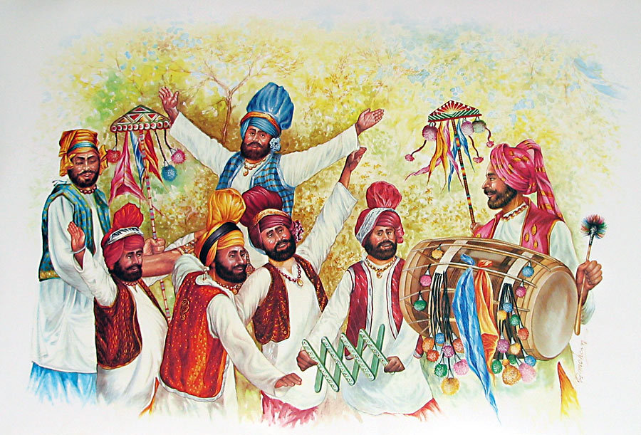
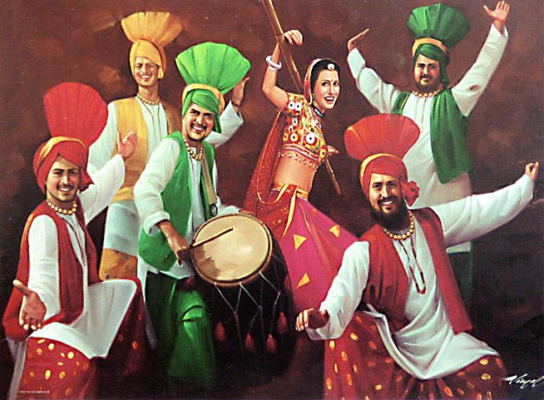
Біху Біху - танець щастя.
Під акомпанемент ударів розщеплених бамбукових стебел жінки в різноколірних сарі утворюють круги і «вісімки».
Окремою групою тримаються чоловіки.

Slide 13
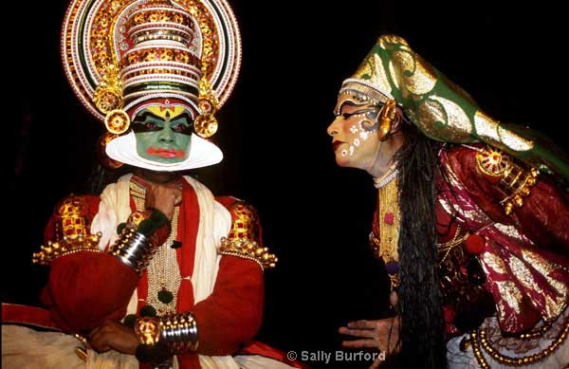
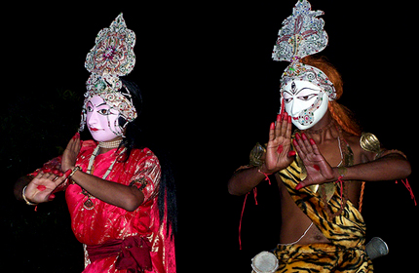
Чхау Чхау - танець масок.
Чхау виконують під час свята Чайтра Парва.
Він присвячений Ардханарішваре - божеству весни, що відроджується, яке символізує творення і родючість.
Танці продовжуються протягом чотирьох ночей свята.
Танцюристи імітують рухи тварин, відтворюють різні побутові і військові сцени.

Slide 14


Slide 15


Презентацію
на тему:
“Індійський танець”
виконав учень 11 – А класу
СЗШ№44 ім. Т.Г.Шевченка
м. Львова
Мудрий Роман

